Slide 1
Требования к проведению школьного этапа ВсОШ по физике, биологии, химии, астрономии, математике и информатике в 2021/22 учебном году
Данил Салимов
координатор организации школьного этапа всероссийской олимпиады школьников
Образовательный Фонд «Талант и успех» info@sochisirius.ru www.sochisirius.ru

Slide 2
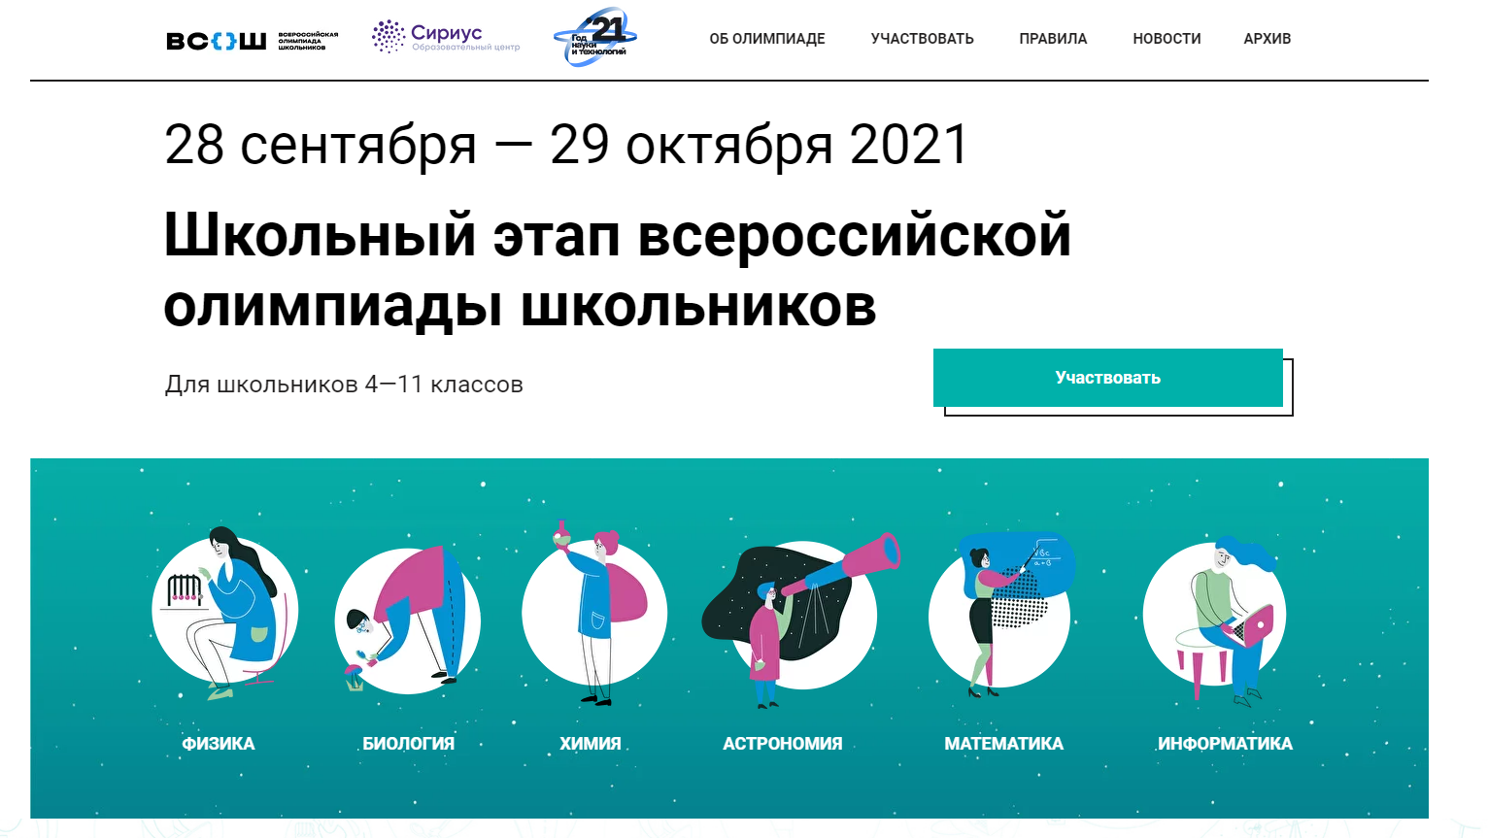
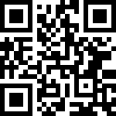
Запущен сайт школьного этапа ВсОШ
https://siriusolymp.ru/

Slide 3
График проведения школьного этапа ВсОШ в 2021 году
Предмет | Группа 1 (вторник) | Группа 2 (среда) | Группа 3 (четверг) | Группа 4 (пятница)
Физика | 28.09 | 29.09 | 30.09 | 01.10
Биология | 05.10 | 06.10 | 07.10 | 08.10
Химия | 12.10 | 13.10 | 14.10 | 15.10
Астрономия | 14.10 | 15.10 | 11.10 | 13.10
Математика | 19.10 | 20.10 | 21.10 | 22.10
Информатика | 26.10 | 27.10 | 28.10 | 29.10

Slide 4
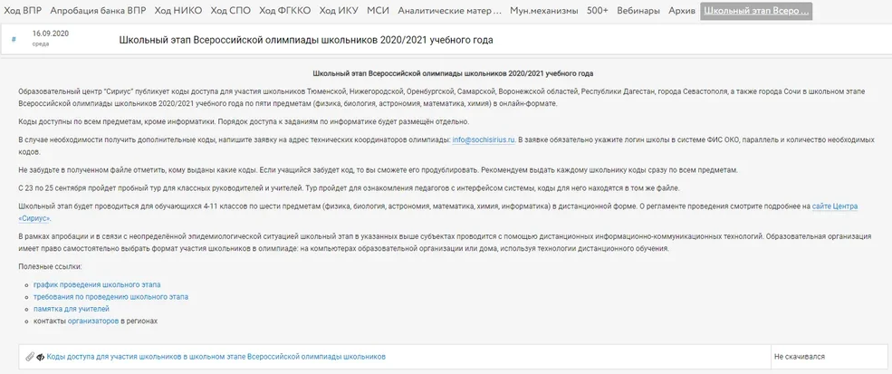
Получение кодов участников школой
Не позднее, чем за 5 календарных дней до даты проведения тура на странице ФИС ОКО под логином школы появится zip-архив с кодами участников
5 дней

Slide 5
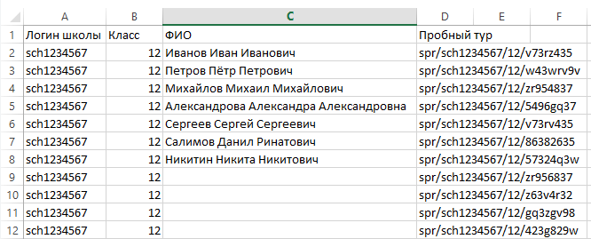
Выдача кодов участникам олимпиад
Заполните каждую таблицу данными учеников.
Раздайте коды ученикам любым удобным вам способом.
Сохраните таблицу участников, она понадобится в случае восстановления утраченного кода участника и для подведения итогов олимпиады!

Slide 6
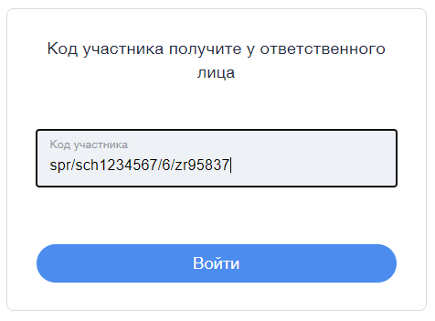
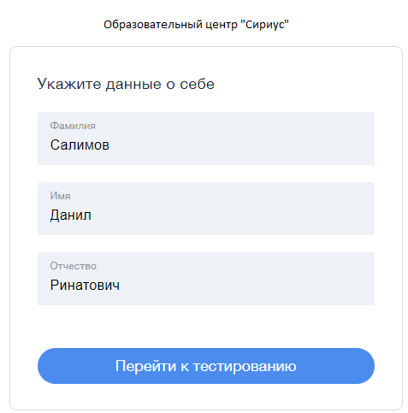
В день проведения тура
Участник заходит в систему uts.sirius.online и вводит код нужного предмета.
Участники школьного этапа олимпиады вправе выполнять олимпиадные задания, разработанные для более старших классов, для этого он получает код того класса, задания которого он выполняет.

Slide 7
Порядок выполнения заданий
Олимпиада открыта для прохождения с 8:00 до 20:00. Время на выполнение заданий определены в Требованиях.
Требования к порядку выполнения заданий школьного этапа олимпиады по конкретному предмету и классу публикуются на официальном сайте олимпиады не позднее, чем за 7 календарных дней до даты проведения олимпиады.
Требования определяют:
время, отведенное на выполнение заданий
комплекты заданий по классам (параллелям)
отсутствие аудио- и видеофайлов
необходимые дополнительные материалы
7 дней

Slide 8
Разбор заданий
В течение 2 календарных дней после завершения олимпиады на сайте олимпиады siriusolymp.ru/ проводится разбор заданий.
Разбор заданий включает публикацию следующих материалов:
текстовых решений на сайте
видеоразборов решений заданий.
2 дня

Slide 9
Предварительные результаты
7 дней
Задания олимпиады проверяются автоматически посредством тестирующей системы.
Результаты проверки работ участников будут доступны в системе uts.sirius.online по коду участника через 7 календарных дней с даты проведения олимпиады.
Попросите учеников сохранить коды участников для просмотра результатов проверки.

Slide 10
Вопросы участников
3
дня
Задает вопрос учителю.
Передает вопрос региональному координатору.
После организованного в школе разбора заданий у ученика возникли вопросы по решениям.
Учитель по возможности отвечает на вопрос.
Передает вопрос «Сириусу».
Передает вопрос РПМК.
Передает вопрос составителям.
2
дня
2
дня
Составители отвечают на вопрос.
РПМК отвечают на вопрос.

Slide 11
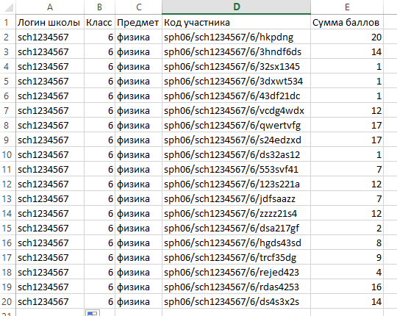
Окончательные результаты
По истечении 14 календарных дней со дня проведения олимпиады будет сформирована окончательная таблица результатов и направлена в образовательные организации через ФИС ОКО.
В этой таблице будут отсутствовать фамилии и имена участников! Сохраните таблицу с данными участников для подведения итогов олимпиады.
14 дней

Slide 12
Спасибо за внимание!
Данил Салимов
координатор организации школьного этапа всероссийской олимпиады школьников
Образовательный Фонд «Талант и успех» info@sochisirius.ru www.sochisirius.ru

